Slide 1
Identificación de materiales e insumos
Curso de troqueladores
Jorge muñoz
Miguel a. garcia.

Slide 2
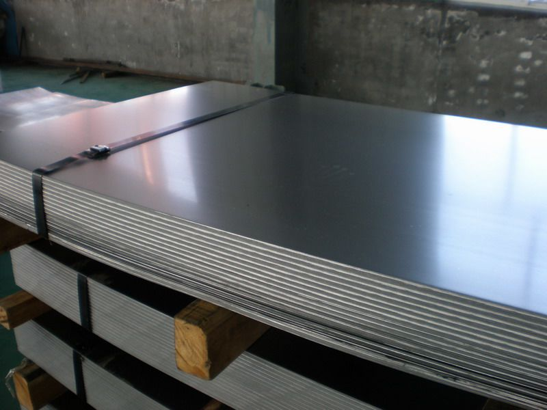
Lamina ROLADA EN FRIO hoja.
En jc el principal material o materia prima es la lamina ROLADA EN FRIO en diferentes calibres según el tipo de estampa que se nos solicite de parte del cliente.
Este material es solicitado en forma de hojas O CINTAS para posteriormente ser cortadas en la cortadora a las dimensiones que se necesiten.

Slide 3
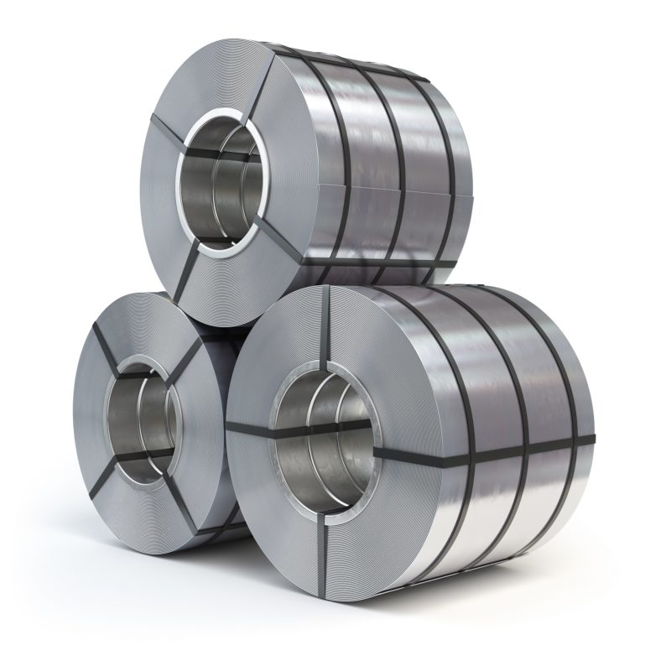
Lamina ROLADA EN FRIO en rollo.
Esta es utilizada en el proceso de las estampas de alto volumen, todo esto es por la optimización de costos y tiempos, para desarrollar un mejor y eficaz avance en la producción.

Slide 4
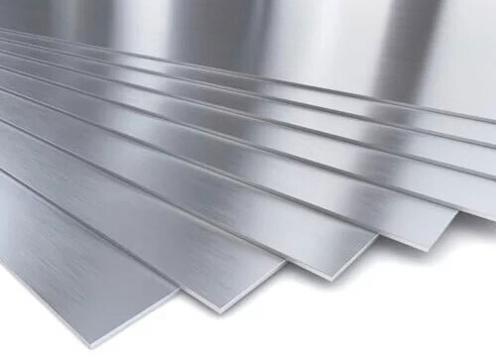
Acero inoxidable
Algunas de nuestras estampas también son realizadas con acero inoxidable pero en la mayor parte de la producción de la empresa se utiliza la ya mencionada lamina ROLADA EN FRIO.

Slide 5
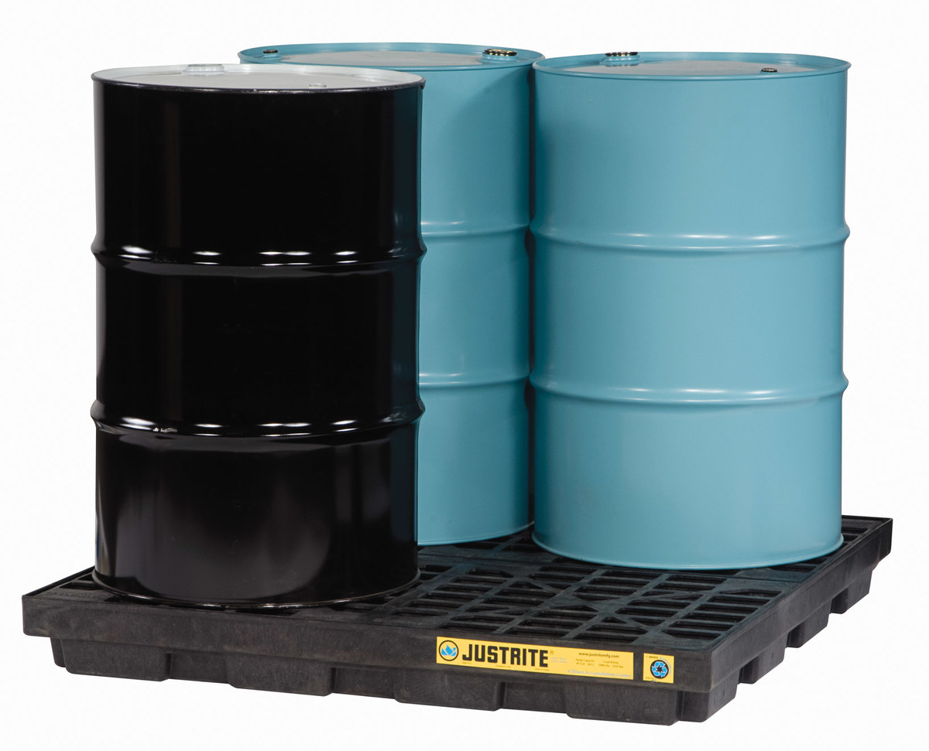
Aceite para lamina
El aceite para lamina extiende la vida útil de la herramienta y mejora la calidad de la pieza.

Slide 6
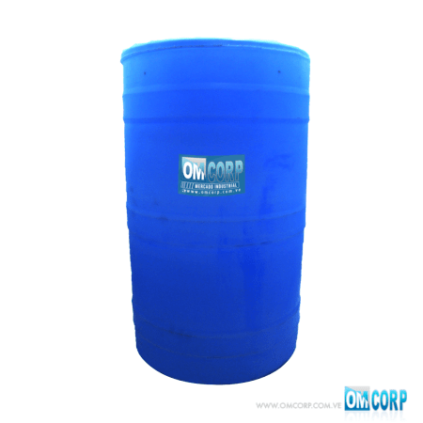
Cuñetes.
Estos no facilitan el transporte y embalaje del producto así como protegen nuestras estampas del polvo y de los golpes al momento de trasladarlos de un lado a otro.
Los cuñetes siempre deben estar limpios y sin residuos ajenos a la estampa todo esto para evitar contaminaciones al producto y posibles rechazos.

Slide 7

Materiales de limpieza.
Con estos se debe permanecer nuestros lugares de trabajo limpios y sin desordenes para que en una siguiente operación el área de trabajo se encuentre limpia y en forma para de inmediato empezar a trabajar.

